Slide 1

TIPE
PSI 

Slide 2
Les livrables
Titre et a Mise en Cohérence des Objectifs du TIPE (MCOT)
Titre
Ancrage au thème (50 mots)
MCOT
Positionnements thématiques* et mots-clés* (français et anglais)
Bibliographie commentée (au maximum 650 mots)
Problématique retenue (au maximum 50 mots)
Objectifs du TIPE (au maximum 100 mots)
Liste de références bibliographiques (2 à 10 références)
Présentation
Elèv
Déroulé Opérationnel du TIPE (DOT)

Slide 3
MCOT
MCOT
Positionnements thématiques* et mots-clés* (français et anglais)
Bibliographie commentée (au maximum 650 mots)
Analyse de l’existant avec des références bibliographiques
Approche et un regard personnels sur le sujet
Problématique retenue (au maximum 50 mots)
doit clairement dégager un questionnement scientifique
Dans le cas d’un travail de groupe, cette problématique pourra être commune et issue d’un choix collectif.
Objectifs du TIPE (au maximum 100 mots)
Spécifique à chaque membre d'un éventuel groupe, cette quatrième partie permet de positionner individuellement le travail de TIPE du candidat.
Liste de références bibliographiques (2 à 10 références)
10 références scientifiquement fiables

Slide 4
Présentation
numéro d'inscription en première page
format 4/3 paysage
format PDF et ne doit pas dépasser 5 Mo
Pas trop de texte
Numérotation des diapos
Sourcer les images extraites
Programmes à annexer
Pour la préparation, envoyez votre fichier en PDF nommé ainsi : nn_NOM.pdf avec nn le numéro de l’ordre de passage.

Slide 5
DOT
Étapes ou Séquences clés
des éléments chronologiques sur l’exécution du TIPE
Il serait utile que certains éléments de ce DOT soient mis en rapport avec les objectifs annoncés dans la MCOT.
Ce DOT est une séquence de 4 à 8 faits marquants (jalons) du déroulement du TIPE (y compris les difficultés rencontrées, surmontées ou non) témoignant de sa progression. Chacune de ces Étapes ou Séquences clés y est décrite dans la limite de 50 mots et saisie en ligne via l’interface SCEI.

Slide 6
… Pour finir
Vous avez bien travaillé toute l’année !
Ayez confiance en vous !
Un bon TIPE n’est pas un TIPE qui répond à la problématique, mais un TIPE qui montre toute la démarche et tous les résultats qui tendent vers le résultat !

Slide 7
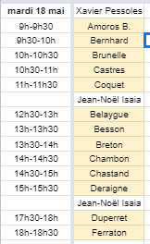
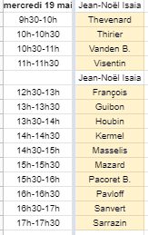
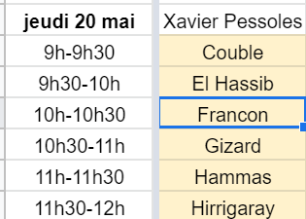
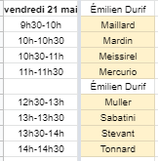
Pour continuer …

